Slide 1
МКОУ Купреевская СОШ
Достопримечательности
Владимира
Выполнила: Учитель начальных классов Круглова С. Г.
2013г.

Slide 2
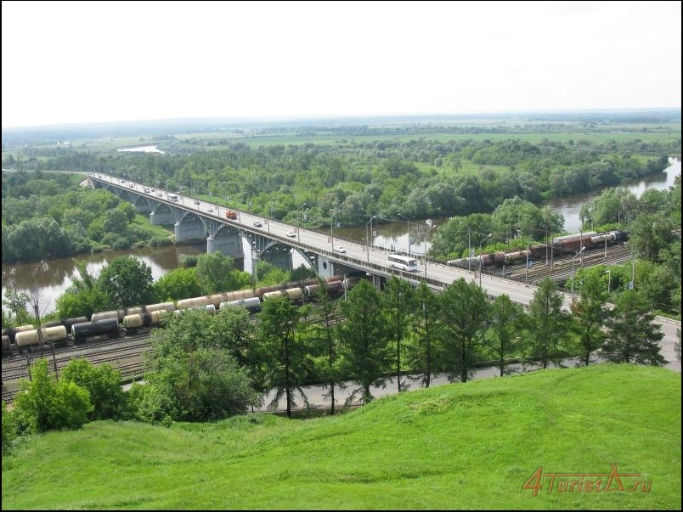
Современный мост построенный в 2003 году.

Slide 3
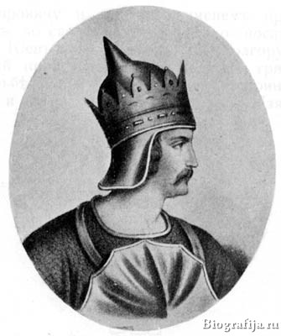
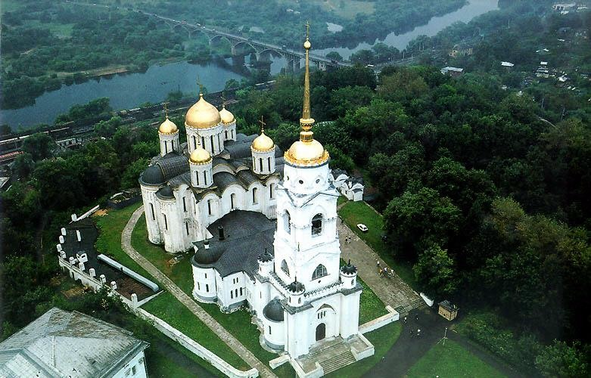

Slide 4
